Slide 1
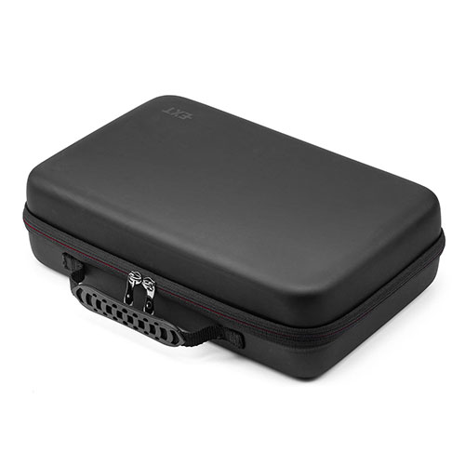
【提案書】
セミハード ガジェットケース LLサイズ 大容量 小物収納 インナーケース モバイルバッテリー 充電器 スマホ収納ポーチ
特徴
LLサイズのセミハードガジェットポーチ。外からの衝撃に強いセミハードタイプのため、精密機器などを持ち歩く際におすすめです。取り外し可能な間仕切り付きで、好きなように整理整頓も可能。
商品写
納期
納期スペース
仕様
カラー展開：ブラック
素材：表装/EVA（PU貼り）
サイズ：約W320×D205×H90mm（突起部、持ち手含まず）
重量：約430g
付属品：間仕切り（大）×2枚、間仕切り（小）×2枚（本体に装着済
生産国：中国
備考：メイン収納部有効内寸：約W305×D190×H40mm メッシュポケット部サイズ：約W305×D190×H40mm
お見積
お見積りスペース

